Slide 1
ТЕМА УРОКА:
МИР СКАЗКИ
ГЛАЗАМИ ХУДОЖНИКА

Slide 2
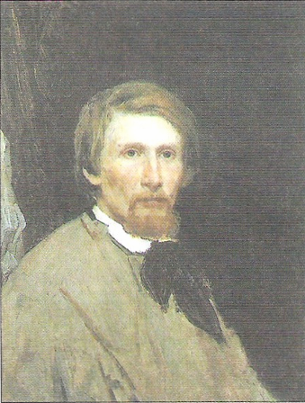
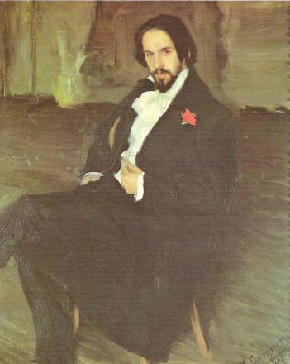
Иван Билибин портрет Б.М.Кустодиева
Виктор Васнецов
Автопортрет

Slide 3
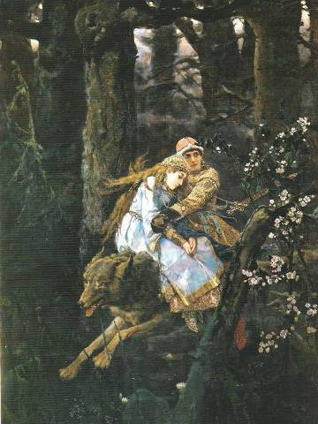
МИР СКАЗКИ
ГЛАЗАМИ ХУДОЖНИКА
В. Васнецов
«Иван царевич на сером волке»

Slide 4
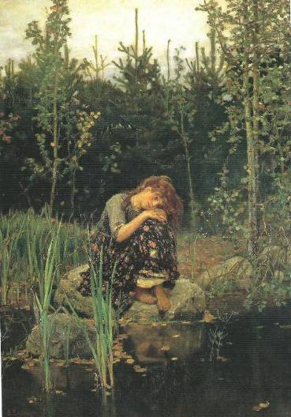
МИР СКАЗКИ
ГЛАЗАМИ ХУДОЖНИКА
В. Васнецов
«Алёнушка»

Slide 5
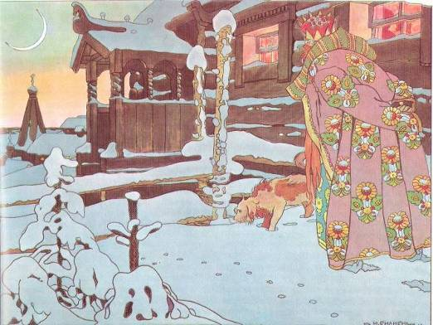
МИР СКАЗКИ
ГЛАЗАМИ ХУДОЖНИКА
И. Билибин
«Во всё время
разговора
Он стоял позадь забора…»
Иллюстрация
к «Сказке о царе Салтане»
А.С.Пушкина

Slide 6
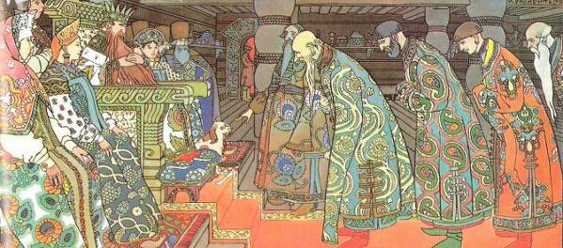
МИР СКАЗКИ
ГЛАЗАМИ ХУДОЖНИКА
Торговые гости у Салтана.
Иллюстрация к «Сказке о царе Салтане»
А.С.Пушкина

Slide 7
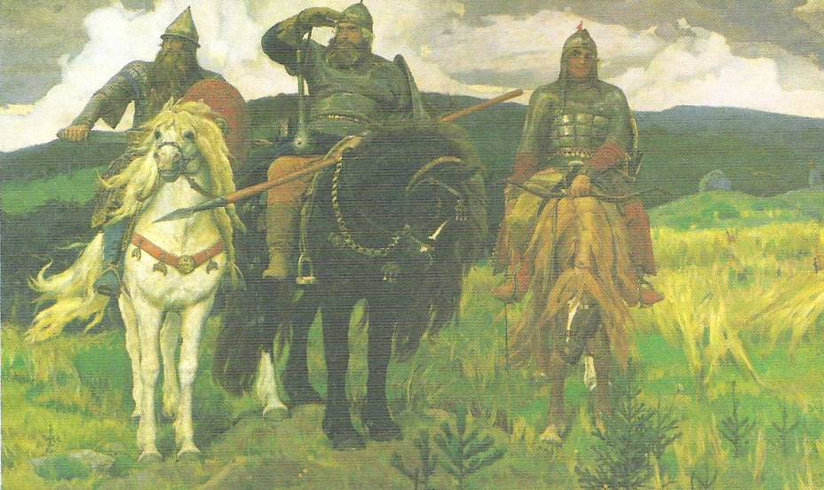
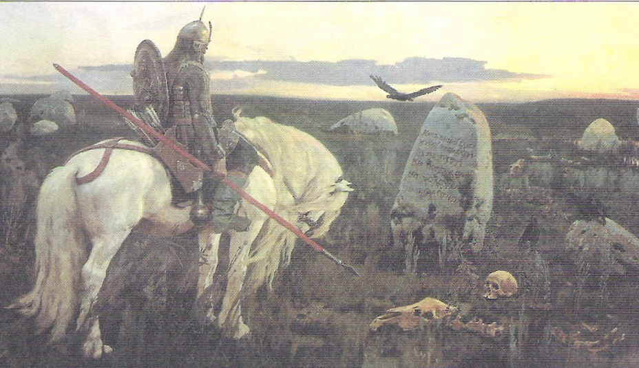
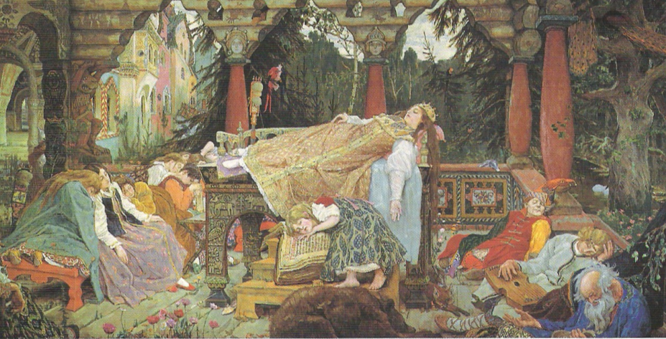
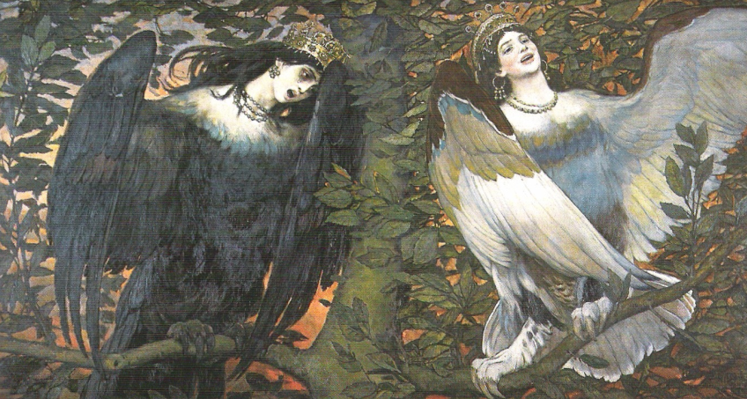
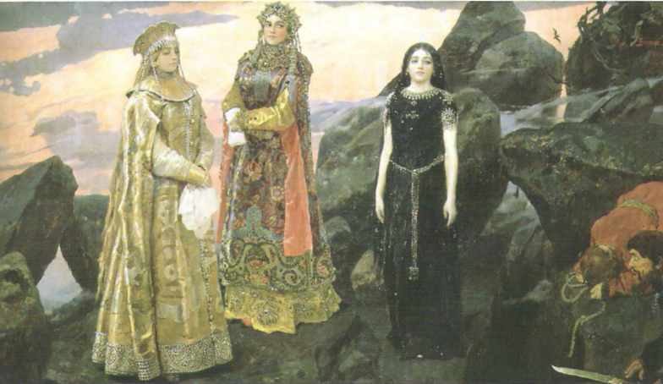
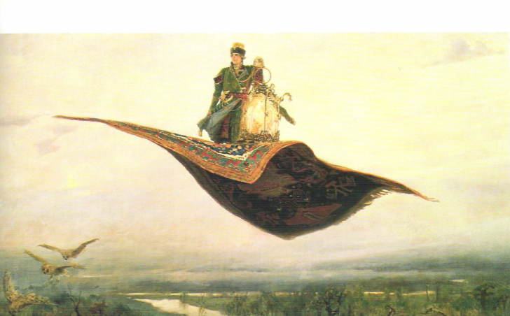
Виктор Васнецов

Slide 8
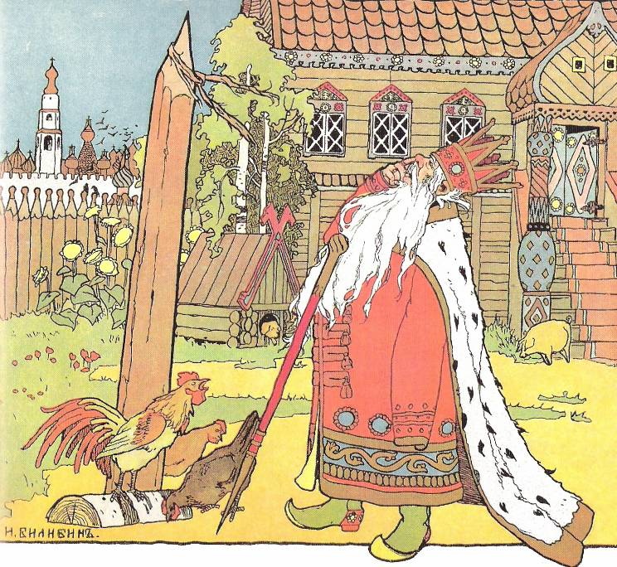
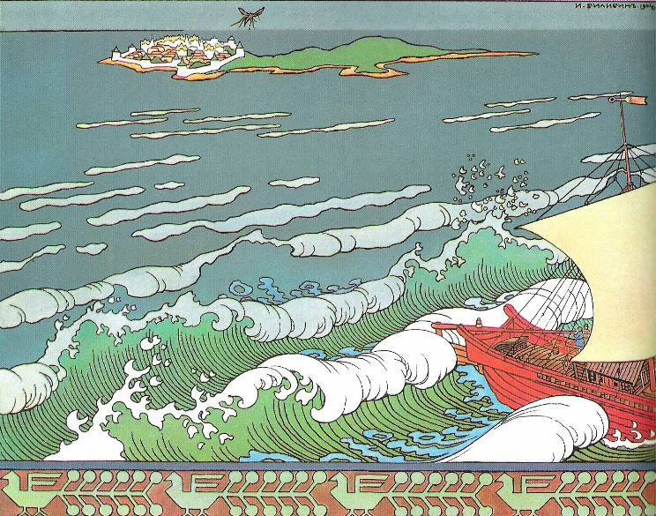
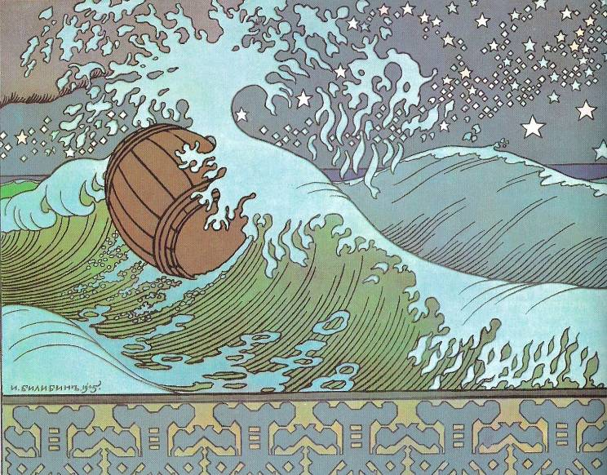
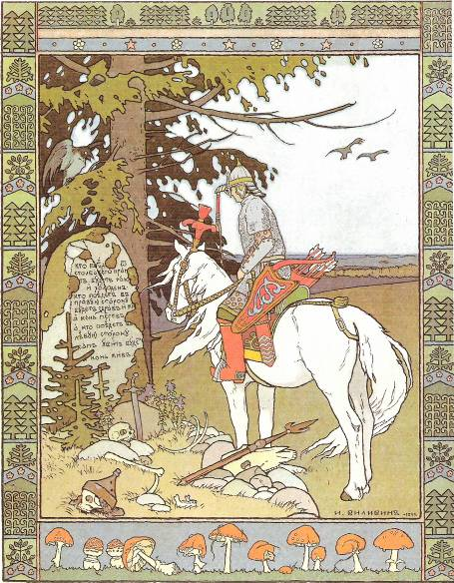
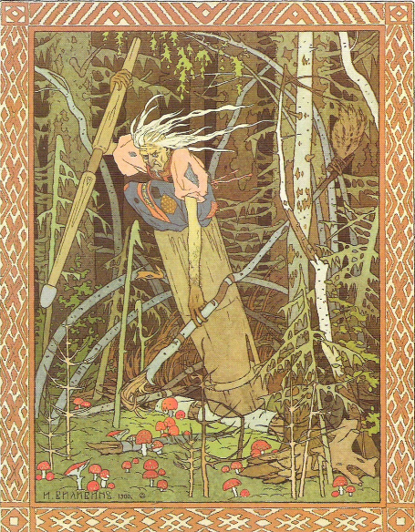
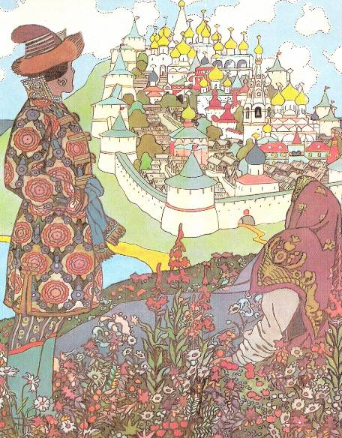
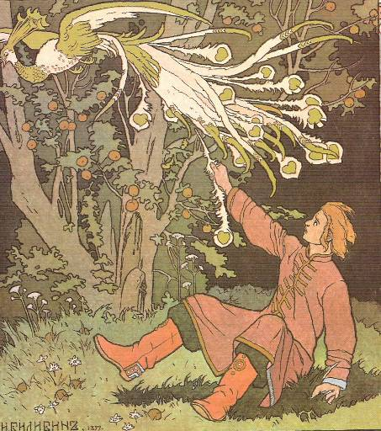
Иван Билибин

Slide 9
МИР СКАЗКИ
ГЛАЗАМИ ХУДОЖНИКА

